Slide 1

人教版选修3-1
第三章 磁场
第四节 通电导线在磁场中受到的力

Slide 2
一、安培力
通电导线在磁场中受的力称为安培力
本节主要讨论：安培力的方向、安培力的大小和磁电式电流表原理

Slide 3
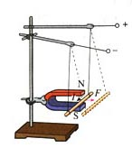
安培力方向
交换磁极位置
受力方向
改变
演示实验:
改变电流方向
受力方向
改变
同时改变电流和磁场方向
受力方向
不变
通电导线在磁场中所受安培力F的方向，与电流I、磁感应强度B的方向都有关，且F与B、I都垂直.

Slide 4
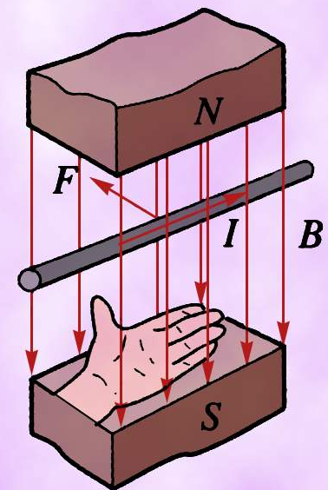
左手定则：伸开左手，使拇指与其余四个手指垂直，并且都与手掌在同一个平面内。让磁感线垂直从掌心进入，并使四指指向电流的方向，这时拇指所指的方向就是通电导线在磁场中所受安培力的方向。

Slide 5

平行通电直导线之间的相互作用
两条平行的通电直导线之间会通过磁场发生相互作用。
电流方向相同时，相吸
电流方向相反时，相斥

Slide 6
判断下图中通电导线受力的方向
N
S
B
F
F

Slide 7
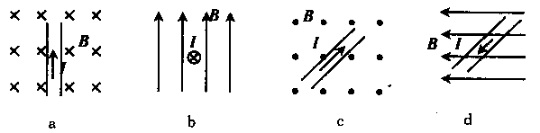
例题1:画出图中第三者的方向。

Slide 8
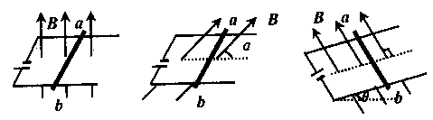
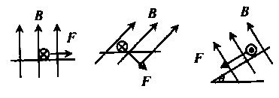
例题2:画出图中通电导线棒所受安培力的方向。

Slide 9
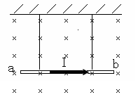
例题3：如图所示，在匀强磁场中用两根柔软的细线将金属棒ab悬挂在水平位置上，金属棒中通入由a到b的稳定电流I，这时两根细线被拉紧，现要想使两根细线对金属棒拉力变为零，可采用哪些方法： ( )
AC
A、适当增大电流I
B、将电流反向并适当改变大小
C、适当增大磁场
D、将磁场反向并适当改变大小

Slide 10
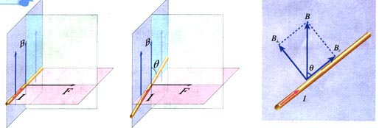
安培力的大小
垂直时：F=ILB
夹角θ为时:F=ILBsin θ
平行时：F=0

Slide 11
例题4：如图所示，直角三角形ABC组成的导线框内通有电流I＝1A，并处在方向竖直向下的匀强磁场B＝2T中，AC＝40cm， ，求三角形框架各边所受的安培力。
C
B
I
A
B

Slide 12
例题5：长度为20cm的通电直导线放在匀强磁场中，电流的强度为1A，受到磁场作用力的大小为2N，则磁感应强度B： （ ）
B
A、B＝10T B、B≥10T
C、B≤10T D、不能确定

Slide 13
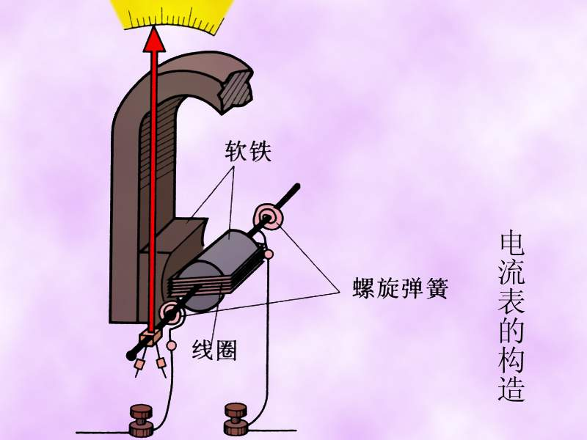
二、磁电式电流表

Slide 14
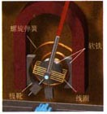
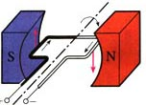
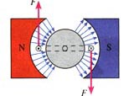

Slide 15
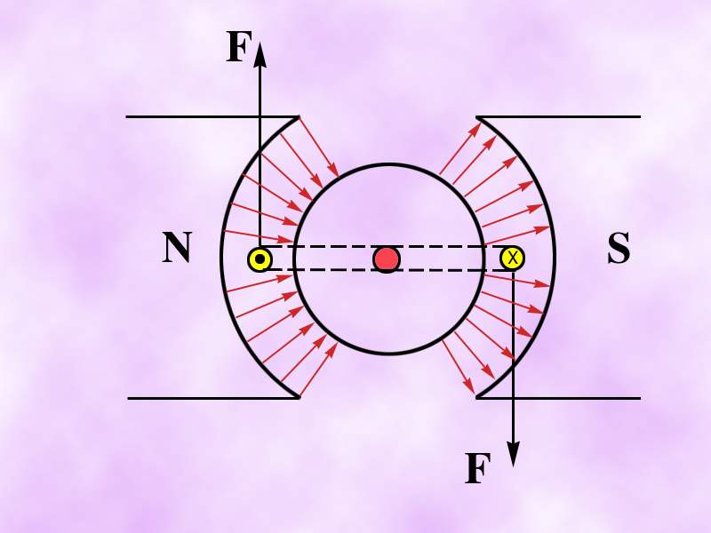

Slide 16
三、磁电式电流表的特点
1、表盘的刻度均匀，θ∝I。
2、灵敏度高，但过载能力差。
3、满偏电流Ig，内阻Rg反映了电流表的最主要特性。

Slide 17
判断下图中通电导线受力的方向
B
S
F
F
N

Slide 18

例题：在倾角为30°的光滑斜面上垂直纸面放置一根长为L、质量为m的直导体棒，导体棒处于静止状态。
（1）若磁场方向竖直向下，则磁感应强度为多少？
（2）欲使导体棒处于静止状态，所加磁场的磁感应强度最小为多少？方向如何？

Slide 19


